Slide 1
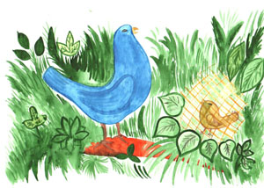
Л. Глібов «Чиж і Голуб»
Літературне читання
3 клас Розділ 5.
Літературні казки
Урок 79

Slide 2
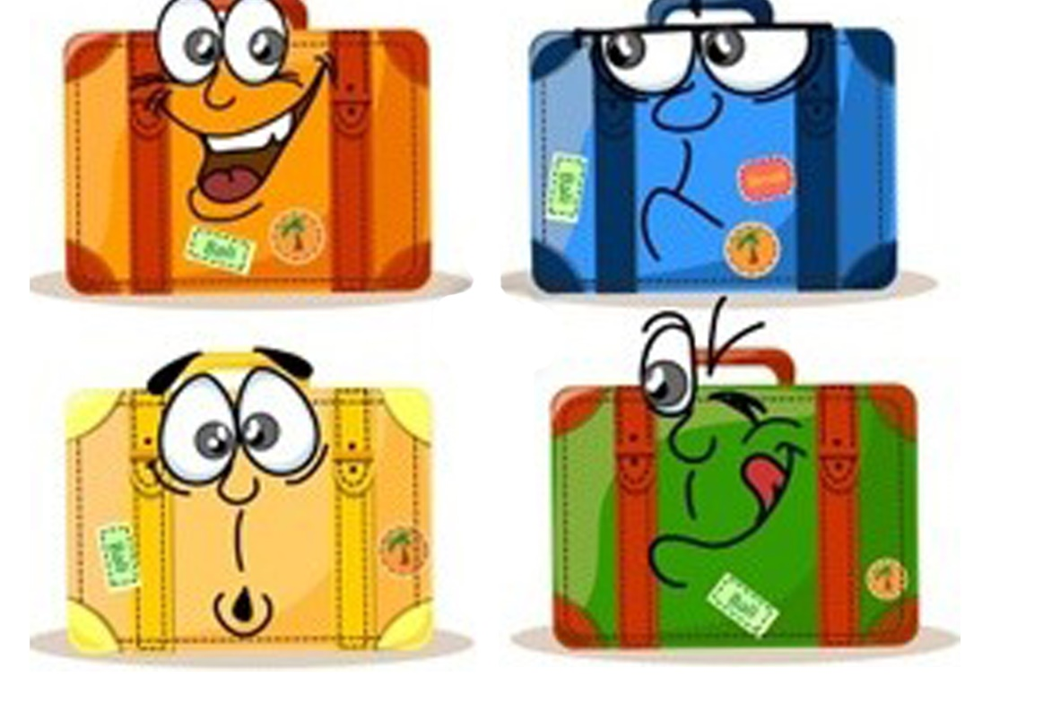
Налаштування на урок
Вибери емоційну валізу, з якою починаєш урок.
Задоволення
агресивність
Тривожність
Жартівливість

Slide 3
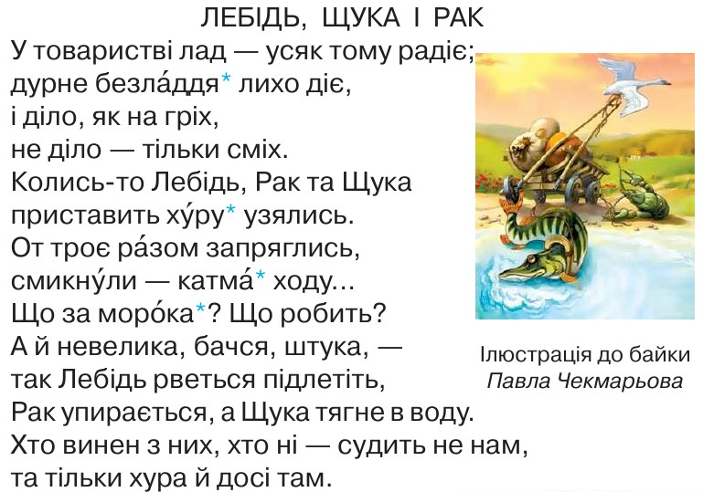

Перевірка домашнього завдання
Що завадило героям виконати роботу?
Яка головна думка байки? Чого вона навчає?
Підручник.
Сторінка
119

Slide 4
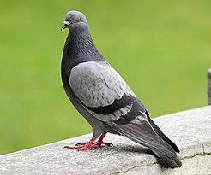
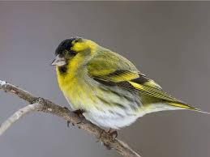
Читацька розминка
Упізнайте в загадках птахів, які є героями наступної байки
Вранці вийду я із хати,
Щоб пташок нагодувати,
Як матуся, вони ніжні,
Чорні, сірі, білосніжні,
Сиві, світло-голубі…
Це туркочуть…
Мандрівний пернатий,
Забарвленням зеленуватий.
Серед хвої мешкає,
До вільхи по корм літає.
Ну що ж ти мовчиш?
Лісовий співак – то…
голуби.
чиж.

Slide 5
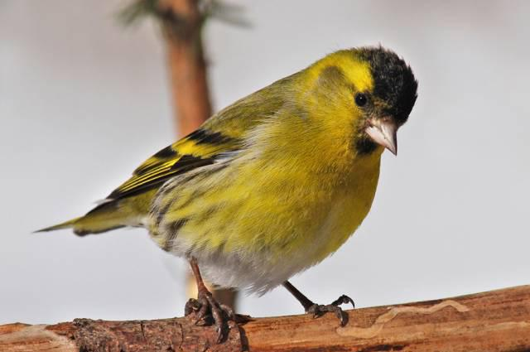
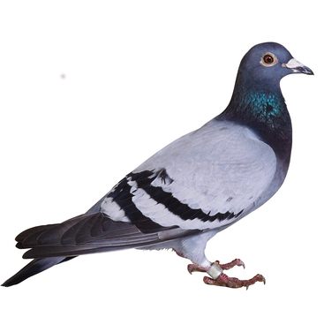
У цього птаха задня й верхня частина спини жовто-зелена, а нижня частина грудей — біла. Він відрізняється відносно довгим, тонким дзьобом, гострими кігтиками на пальцях ніг.
Цікава інформація
ЧИЖ
Це птах середньої величини, з невеликою головою, короткою шиєю, дзьоб короткий з невеличким ґачечком, короткі ноги закінчуються чотирма пальцями з короткими загнутими кігтями. Ці птахи мають оперення білого, сірого, коричневого кольору
ГОЛУБ

Slide 6

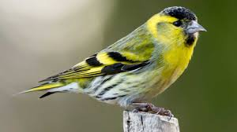
Повідомлення теми уроку
Сьогодні на уроці ми продовжимо знайомство з українським байкарем - Леонідом Глібовим. Дослідимо ще одну байку письменника «Чиж і Голуб»

Slide 7
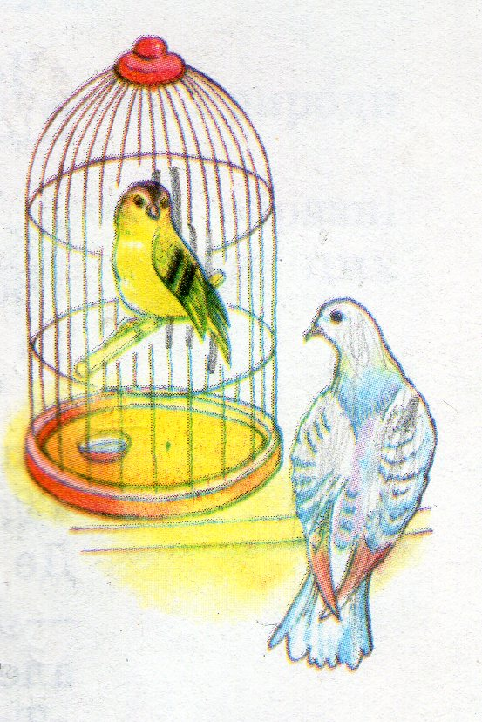
Передбачення
Про що може бути байка Леоніда Глібова «Чиж і Голуб»?
Що спільне, а що відмінне в цих птахах байки?

Slide 8

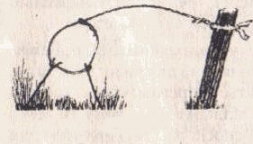
Прочитайте слова, правильно ставте наголос.
проворненький
сильце сердега
б'ється рветься
Сміється піддурили
Сильце — пристрій, яким ловлять птахів.

Slide 9
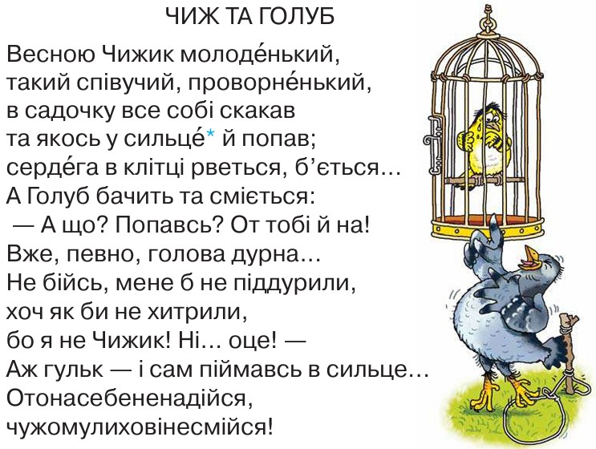
Леонід Глібов
Прочитайте байку.
У яких словах виявляється самовпевненість, безсердечність Голуба? Передайте це під час читання.
З яких слів довідуємося про ставлення автора до Чижика?
Які рядки байки можуть бути прислів’ям? Прочитайте їх з повчальною інтонацією.
Підручник.
Сторінка
120
Notes:
Аудіо-запис казки в додатку.

Slide 10
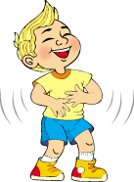
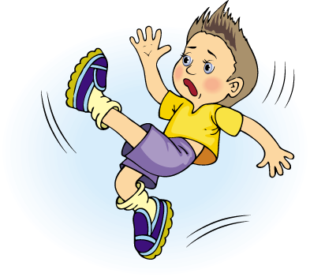
Бесіда за змістом байки
Які слова з байки могли бути її назвою? Чому саме?
Чужому лихові не смійся
Яка тема байки? Про що вона?
Розповідь про Голуба, який глузував з Чижа, а потім сам потрапив у пастку
Яка головна думка байки? Чого вона навчає?
Не слід насміхатися над чужими проблемами, адже кожен може опинитися в подібній ситуації.

Slide 11
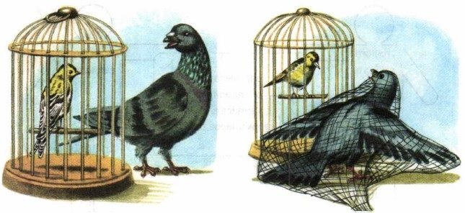
Зіграймо в театр — інсценізуймо байку.
Охарактеризуйте героїв байки
Чижик –
невинний, спіймався в пастку. Риси характеру: веселий, проворний, допитливий, життєрадісний, довірливий, неуважний.
Голуб –
гордий, самовпевнений, вважає себе розумнішим, але сам опиняється у пастці. Риси характеру: безсердечний, хвалькуватий.
Знайдіть слова автора. З якою інтонацією їх краще прочитати? Яке ставлення Голуба до Чижика слід передати, читаючи його слова?

Slide 12
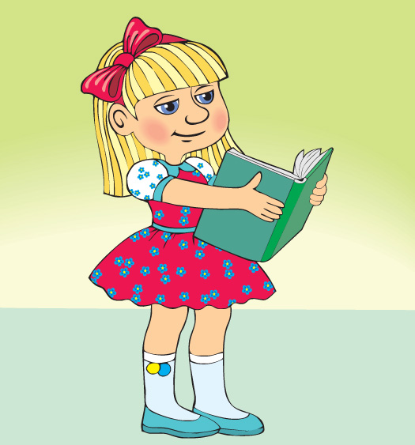
Підсумок уроку
Які риси характеру засуджує Глібов у байці “Чиж та Голуб”?
Байдужість, зарозумілість, пихатість, безсердечність, самовпевненість, хвалькуватість.
Охарактеризуйте героїв байки
Домашнє завдання
Підручник с.119. Прочитайте байку виразно, передаючи інтонацією характери героїв і події.
Розкажіть про випадок із власного досвіду, який підтверджує справедливість висновку байки.

Slide 13
Рефлексія
Вибери емоційну валізу, з якою закінчуєш урок.
Все було легко
Було важко
Урок мене здивував
Цікаво, про що дізнаюсь далі

